Slide 1



МАЙСТЕРКЛАС
навчання для тренерів НУШ
у 7-9 класах

Slide 2
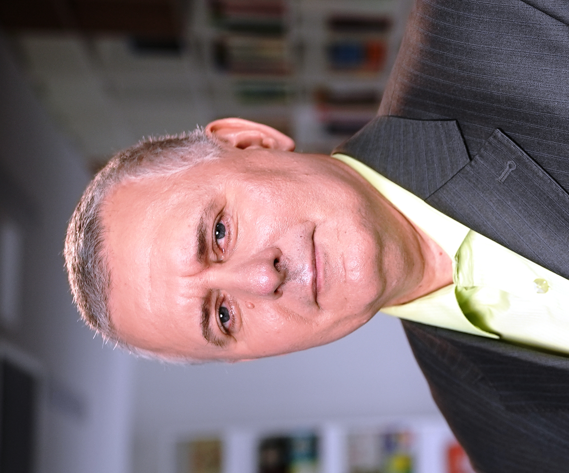
Василь Дяків учитель інтегрованого курсу “Здоров’я, безпека та добробут” Заліщицької гімназії, заслужений вчитель України, переможець Global Teacher Prize Ukraine 2020
Особливості оцінювання
в соціальній
та здоров’язбережувальній галузі в другому циклі базової освіти

Slide 3




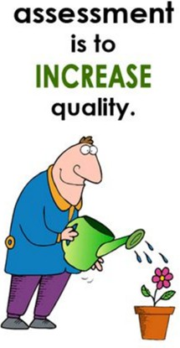
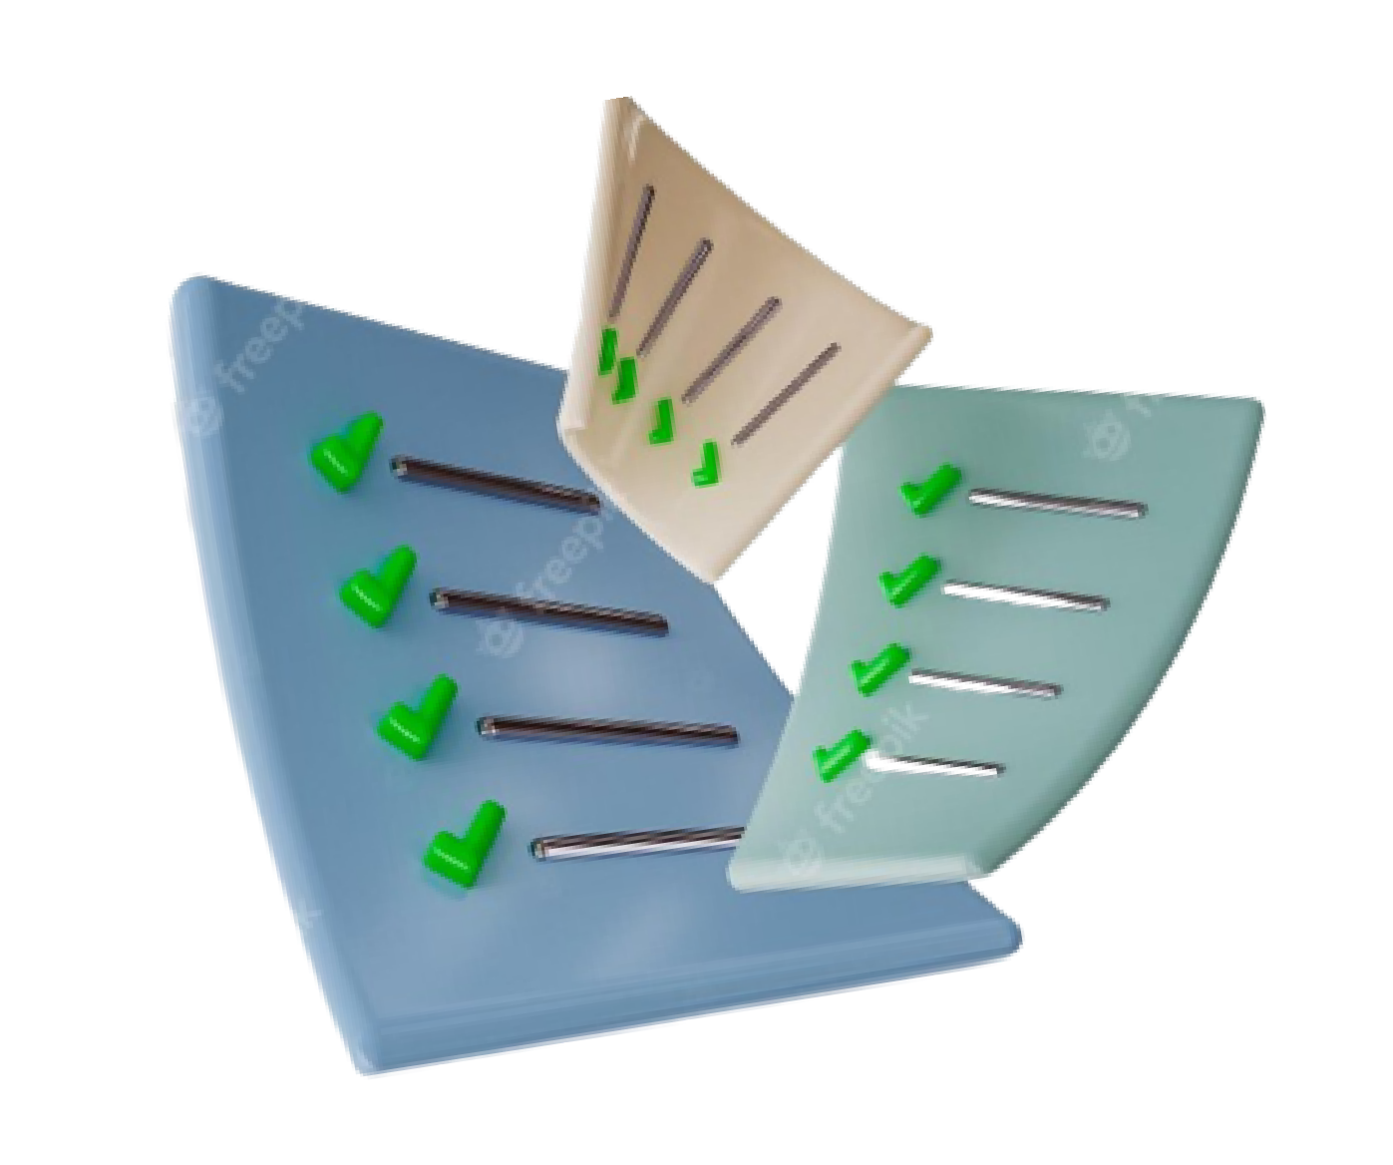
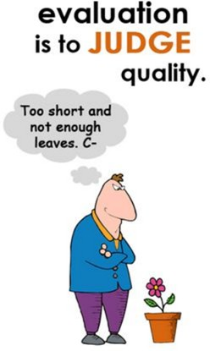


ОЦІНЮВАННЯ
ОЦІНКА

Slide 4







assessment
це збирання й вивчення інформації про те, що учень / учениця знає, що вміє та чого навчається робити.
Заходи з оцінювання слід планувати й добирати раніше, ніж учень / учениця розпочне безпосередню навчальну діяльність.
Оцінювання використовують з метою: отримання інформації про те, що учні знають або вміють робити
унесення змін до викладання покращення успішності учнів

Slide 5


evaluation
ОЦІНКА
це судження (думка) щодо якості, значення або цінності відповіді, результату або успішності учня, яка формується відповідно до встановлених критеріїв і стандартів освітньої програми.
Завдяки оцінці учні отримують чітке уявлення про те, наскільки добре вони навчаються з огляду на результати навчання

Slide 6

ОЦІНЮВАННЯ
ОЦІНКА
Обґрунтовані судження можна сформулювати тільки за умови збору точних і повних даних оцінювання в різних контекстах із плином часу.
Учні повинні брати активну участь в оцінюванні.
Коли учні розуміють критерії та процедури оцінювання й беруть на себе відповідальність за оцінювання якості, обсягу та процесів власної діяльності, вони розвивають навички самооцінювання.
Якість оцінювання багато в чому впливає на якість оцінки.

Slide 7
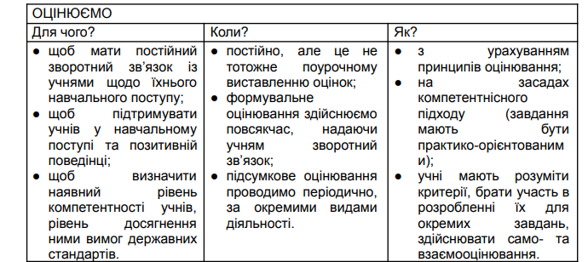
Для чого, коли і як потрібно здійснювати оцінювання?

Slide 8




ВИДИ ОЦІНЮВАННЯ
ПОТОЧНЕ ТА ФОРМУВАЛЬНЕ ОЦІНЮВАННЯ
з метою відстеження особистісного розвитку учнів, їхнього навчального поступу, процесу здобуття навчального досвіду як основи компетентності для розроблення індивідуальної освітньої траєкторії учнів
під час якого результати навчання здобувачів освіти співвідносяться з обов’язковими результатами, визначеними цим Державним стандартом.
ПІДСУМКОВЕ ОЦІНЮВАННЯ
Державний стандарт базової середньої освіти, п. 27

Slide 9

ПІДСУМКОВЕ ОЦІНЮВАННЯ
ФОРМУВАЛЬНЕ ОЦІНЮВАННЯ
ОБ’ЄКТ
особистісний розвиток учнів, їхній навчальний поступ, процес здобуття навчального досвіду як основи компетентності
результати навчання здобувачів освіти у співвідношенні з обов’язковими результатами
постійно
на кожному уроці і під час позаурочної навчальної діяльності у різних формах (оцінювання вчителем, взаємооцінювання, самооцінювання)
періодично
тематичне, семестрове і річне

Slide 10
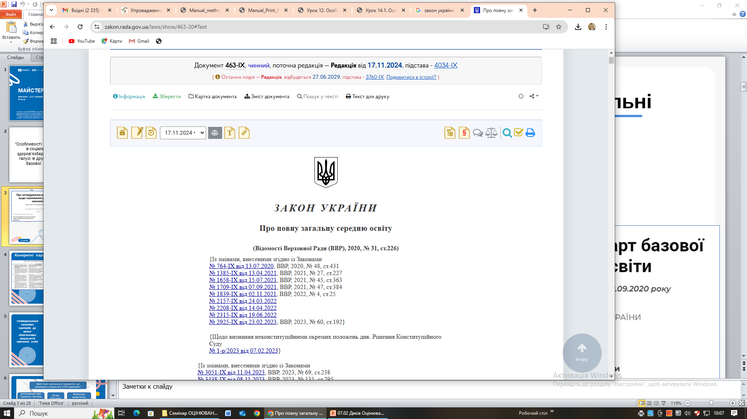
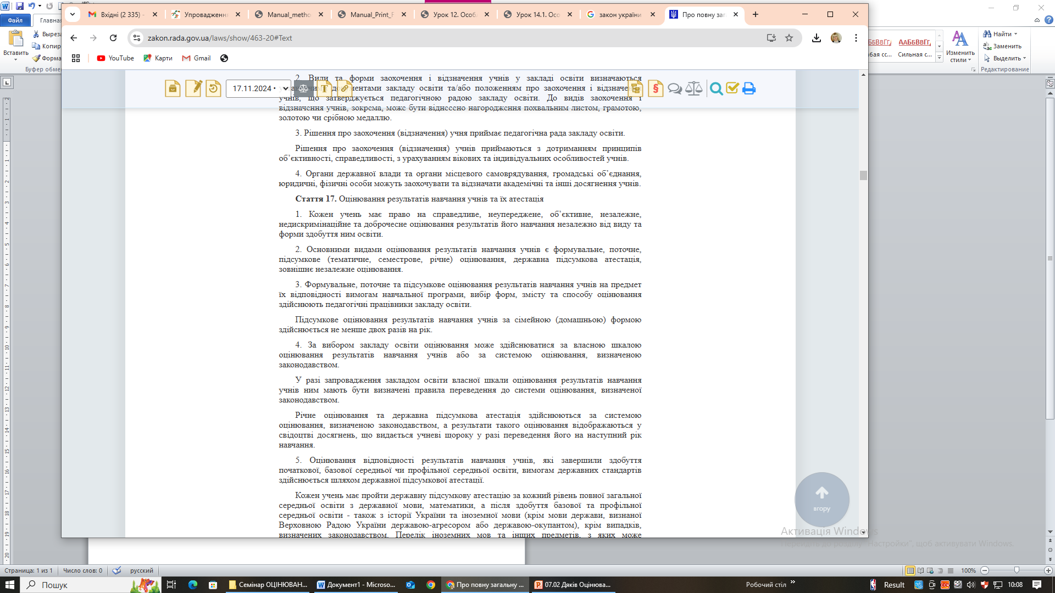
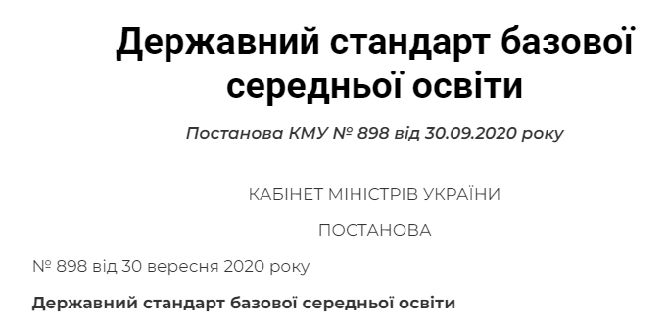
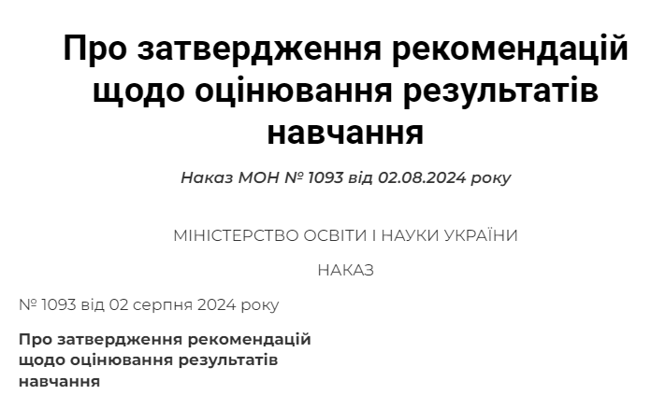
Концептуальні державні документи
Концептуальні державні документи

Slide 11
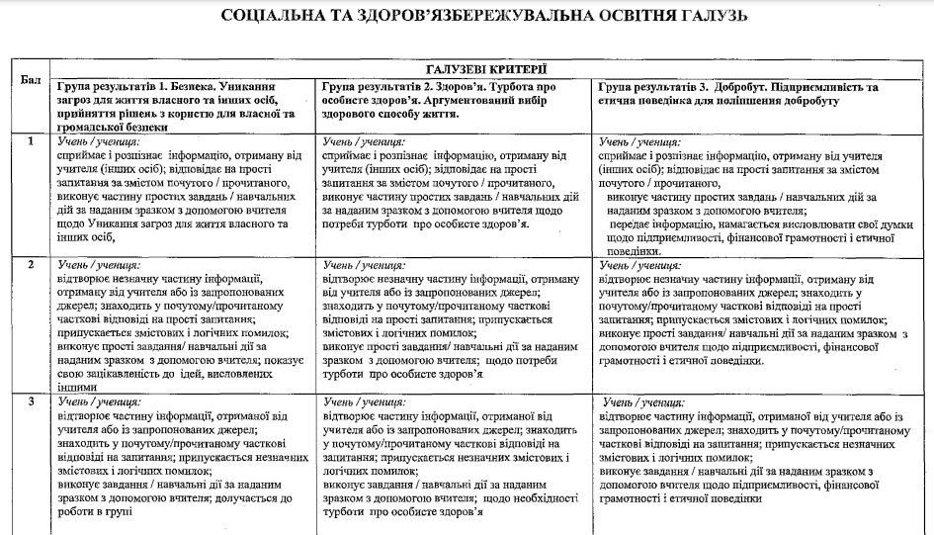
Конкретні параметри оцінювання
Вимоги до обов’язкових результатів навчання учнів із соціальної і здоров’я збережувальної освітньої галузі:
турбується про особисте здоров’я та безпеку,
уникає факторів ризику, реагує на фактори
і діяльність, що становить загрозу
для власного і суспільного життя, здоров’я,
добробуту;
визначає альтернативи, прогнозує наслідки, приймає рішення для власної безпеки
та безпеки інших осіб, здоров’я і добробуту;
усвідомлює цінність та дотримується здорового способу життя, аналізує та оцінює наслідки і ризики для здоров’я і суспільства;
виявляє підприємливість та поводиться етично для поліпшення здоров’я, безпеки
і добробуту власного та інших осіб.

Slide 12
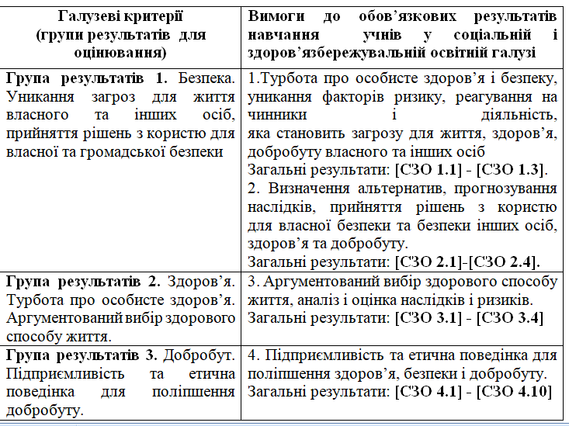
Співвідношення галузевих критеріїв до вимог обов’язкових результатів навчання учнів

Slide 13
Педагогу потрібно формувати та розвивати вміння співвіднести вправи, які він використовує на уроці, з галузевими критеріями оцінювання
ТА як галузеві критерії співвідносяться з вимогами до обов’язкових результатів навчання учнів із соціальної і здоров’я збережувальної освітньої галузі?

Slide 14
Аналізуємо вправу на предмет відповідності до галузевих критеріїв - біля неї поставити індекс груп результатів галузевих критеріїв (ГР 1, ГР 2, ГР 3) - конкретизувати, які загальні (конкретні) результати вимог до обов’язкових результатів СЗО, поданих у Додатку 16
або ГР 1, або ГР 2, або ГР 3
або ГР 1 та ГР 2
або ГР 2 та ГР 3
або ГР 1 та ГР 3
Що оцінюємо?
Яку групу результатів галузевих критеріїв?
Які загальні(конкретні) результати вимог
до обов’язкових результатів СЗО
(Додаток 16)?

Slide 15
З чого вчителю почати підготовку до оцінювання учнів?
Зміст модельної навчальної програми / навчальної програми
Підручники, посібники, навчально-методичні матеріали
Методика оцінювання
та інструменти для цього

Slide 16
Педагог визначає, ЯК оцінювати: практично чи теоретично; усно чи письмово.
Алгоритм підготовки завдань
для оцінювання
Якщо усно, то монологічно (відповідь на питання запропонованих вправ) чи діалогічно (інсценізація ситуацій, командна робота
під час виконання завдань).
Якщо письмово, то
учні виконують тести з різним типами завдань;
учні дають відповіді (повні або короткі)
на запитання до запропонованих вправ;
учні складають тези, схеми, конспекти,
учні виконують творче завдання (проєкт);
учні готують запитання до тексту і дають на них відповіді;
учні розробляють ситуацію за різними (заданими чи самостійно визначеними) параметрами;
учні виконують вправи на розуміння тексту.
Обираємо інструмент оцінювання:
Конкретизує інструменти (способи):
Якщо практично (стосується фізичного, психічного, соціального здоров’я), то використовуємо діяльнісний підхід на удосконалення навичок (усно або письмово).

Slide 17
Алгоритм підготовки завдань для оцінювання Педагог визначає, ЯК оцінювати: практично
чи теоретично; усно чи письмово?
Запропонуйте критерії
оцінювання розробленого
вами завдання.

Slide 18
Приклад: Ситуація: Перед підсумковою роботою Володимир і Галина нервували через можливу складність питань. Обговорюючи це, друзі зрозуміли, що не можуть контролювати завдання іспиту, але можуть краще підготуватися до нього. Вирішивши зосередитись на навчанні, а не на переживаннях, вони також не забули про час для відпочинку. Це допомогло зменшити стрес і почуватися більш упевнено напередодні виконання підсумкової роботи.
Група результатів 3
Вчиться вчитися [СЗО 4.1]
Діє ефективно та самостійно
[СЗО 4.3]
Спілкується конструктивно
[СЗО 4.4]
Співпрацює для досягнення результату діяльності
[СЗО 4.7]
Поводиться етично
[СЗО 4.8]
Методичний апарат
Проаналізуйте ситуацію в групі (критерій: активність та конструктивність).
Що залежало від підлітків? Які фактори були поза контролем? (по 2 бали за повну відповідь)
Змоделюйте наслідки невміння контролювати власні емоції. Зробіть висновки щодо важливості розвитку емоційного інтелекту і вміння самоконтролю. (по 3 бали за кожне завдання)

Slide 19
Приклад: Ситуація : Артем часто «зависає» в соціальних мережах. Там він має багато віртуальних друзів. З більшістю він ніколи не зустрічався наживо. Одного разу він побачив на сторінці під своїм акаунтом, яку не створював, у стрічці інформацію, яка ображала честь і гідність інших користувачів. Це не обурило Артема. Він зрозумів, щоневідомі скористалися його персональними даними в інтернеті. Завдання: Якими будуть дії Валентина? Які наслідки можуть бути в цій ситуації?
Група результатів 1
Відстоює власні інтереси
та інтереси інших осіб
[СЗО 1.2]
виявляє ознаки булінгу, насилля, зокрема в цифровому середовищі, знає способи протидії насиллю
і цькуванню, ресурси
для повідомлення про виявлені випадки
[9 СЗО 1.2.1-2]
Критерії оцінювання:
Високий рівень:
повний перелік дій та 2 наслідки
Достатній рівень:
неповний перелік дій та 1 наслідок
(або навпаки)
Середній рівень: фрагментарний перелік дій на відсутність наслідків (або навпаки)
Початковий: відсутність зв’язного висловлювання

Slide 20
2. Як створювати або обирати відповідні формати завдань для проведення підсумкового оцінювання задля охоплення різних груп результатів навчання?

Slide 21
Тестові завдання (оберіть декілька відповідей) Перша група галузевих критеріїв (ГР 1) Що необхідно зробити в разі виявлення боєприпасу? 1. Перенести предмет у безпечне місце. 2. Не користуватися поблизу знахідки мобільним телефоном. 3. Дочекатися прибуття фахівців. 4. Повідомити Службі порятунку чи поліції, указавши точне місце небезпечного предмета. 5. Не чіпати знахідку, не виконувати з нею будь-яких дій. 6. Не гратися предметом, виконуючи з ним різні дії.
Правильні відповіді: 2, 3, 4, 5
Оцінювання завдання. Кожна правильна відповідь по 0,5 бала.
Загальна кількість балів – 2

Slide 22
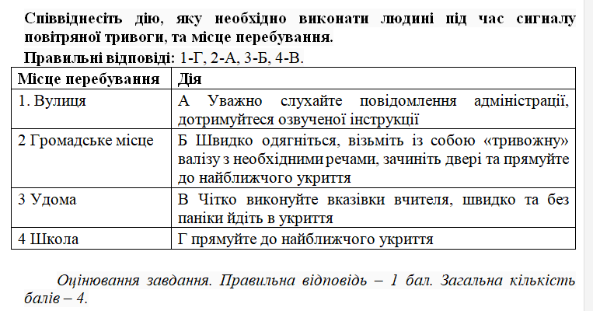

Slide 23
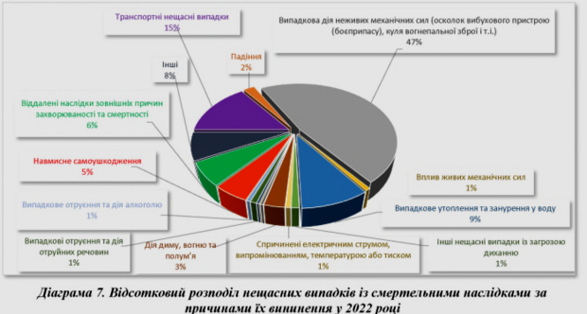
ДРУГА ГРУПА ГАЛУЗЕВИХ РЕЗУЛЬТАТІВ
Розглянь діаграму та запиши:
3.1. Дві причини, які мають найменший відсоток травмування дітей (1 бал за 1 причину);
3.2. По одному профілактичному заходу щодо попередження кожного виду цих травм (по 2 бали
за профілактичний захід).
Загальна кількість балів – 6
4. Прочитай ситуацію.
Під час занять баскетбольної секції у школі підліток
після високого стрибка невдало приземлився і відчув біль
у гомілкостопі.
Запиши:
4.1. Яку травму міг отримати підліток? (1 бал)
4.2. Дві ознаки названої травми. (По 2 бали за кожну ознаку)
4.3. Три дії, які потрібно виконати у такому випадку?
(По 2 бали за кожну дію).
Загальна кількість балів - 11
Про стан травматизму серед здобувачів освіти та працівників закладів освіти за 2022 рік (Лист МОН № 1/3567-23 від 13.03.23 року)
Покликання: https://osvita.ua/legislation/Ser_osv/88666/

Slide 24
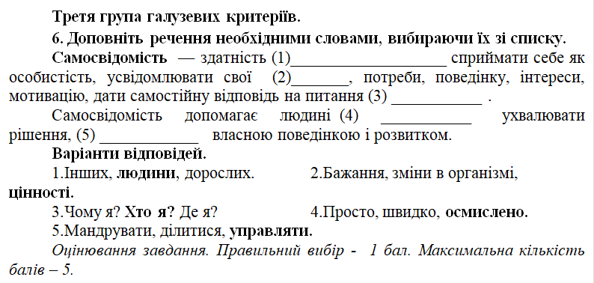
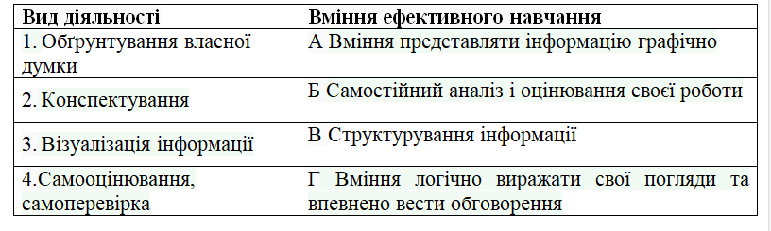
Увідповідніть види діяльності
й уміння ефективно вчитися
Правильні відповіді: 1Г, 2В, 3А, 4Б
Оцінювання завдання.
Правильна відповідь - 1 бал.
Максимальна кількість балів - 4

Slide 25
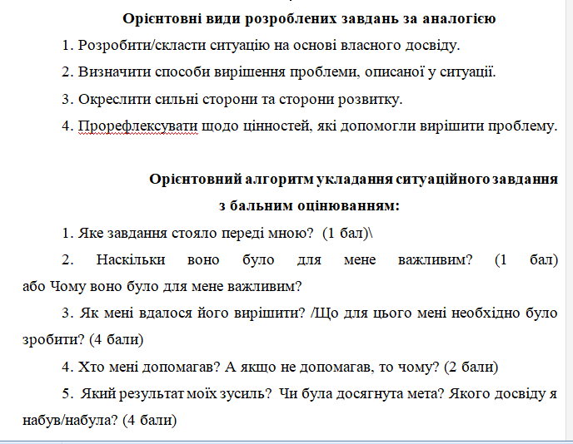
Структура
та оцінювання розгорнутих відповідей

Slide 26
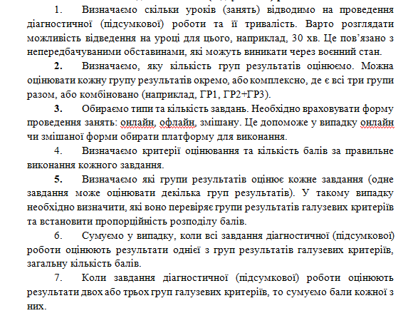
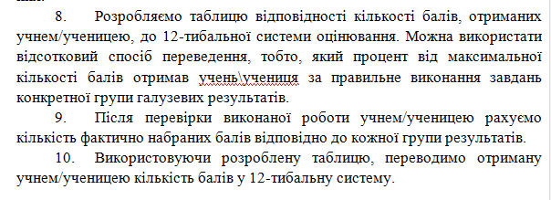
Орієнтовний алгоритм створення та проведення діагностичної (підсумкової) роботи

Slide 27
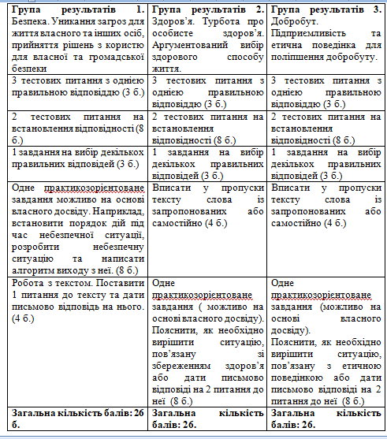
Орієнтовне компонування / поєднання типів завдань під час складання діагностичної (підсумкової) роботи з предметів / інтегрованих курсів соціальної та здоров’язбережувальної освітньої галузі (комплексної на один урок (заняття)

Slide 28
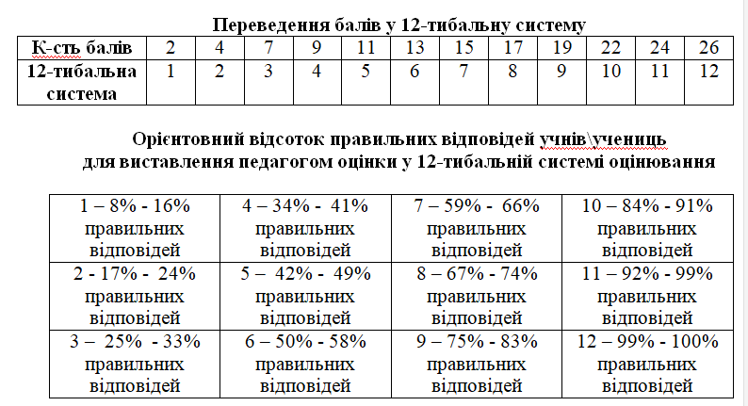
Оцінювання комплексної підсумкової (діагностичної) роботи

Slide 29

Трохи про онлайн…
Платформи, на яких можна розробляти завдання:
“ВСЕОСВІТА”
“На урок”
Електронні журнали (окремі розробники)
Forms на плафтормі Google
Forms на платформі Офіс 365
Classtime

Slide 30
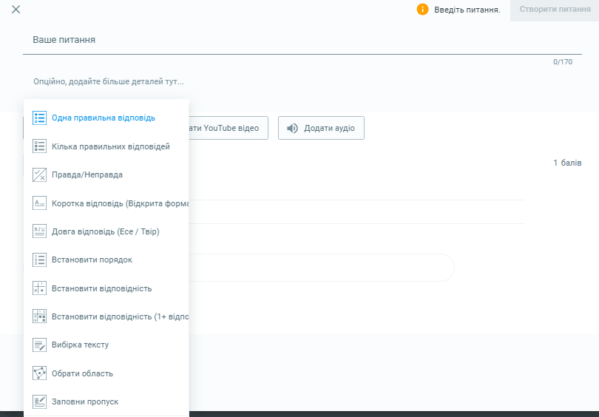

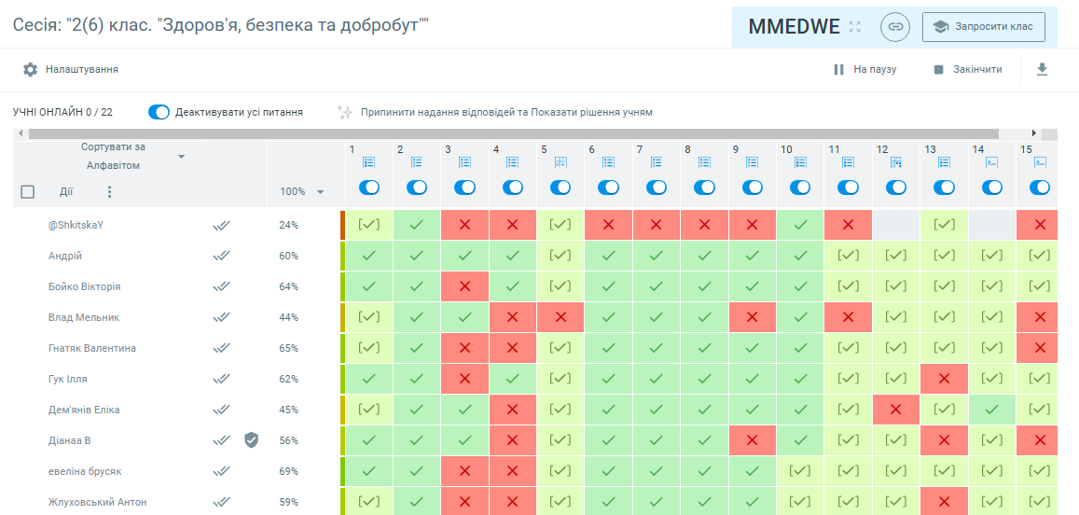

Slide 31

Педагогічна свобода вчителя / вчительки і полягає у тому,
щоб, ознайомившись з прикладами практик, створювати, удосконалювати власні. І насолоджуватися…

Slide 32



Дякую за увагу!
У межах заходів ЮНЕСКО з підтримки професійного розвитку вчителів в Україні Громадською спілкою «Освіторія» організовано вебінар за фінансової підтримки Global Partnership for Education (GPE), у співпраці з Міністерством освіти і науки України та Командою підтримки відновлення і реформ МОН. Ідеї та погляди спікерів не обов'язково збігаються з офіційною позицією ЮНЕСКО та/ або GPE.

